Slide 1
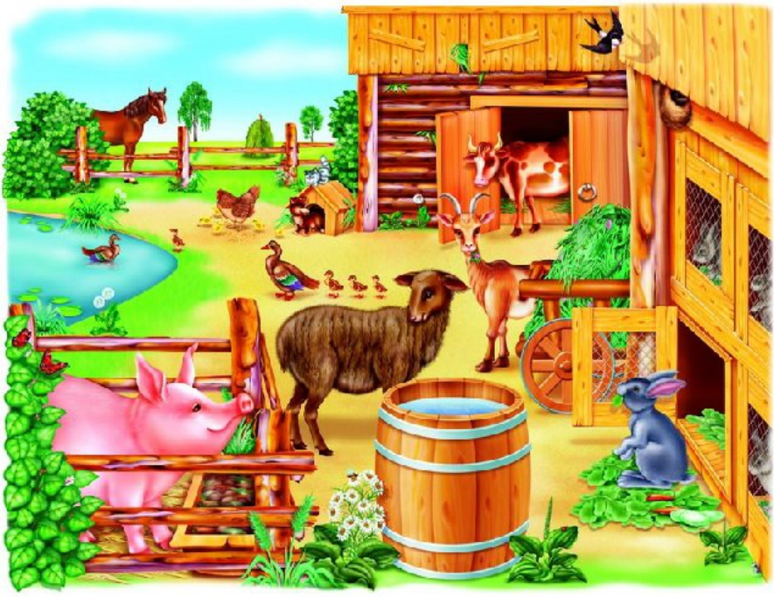
ДОМАШНИЕ
ЖИВОТНЫЕ

Slide 2
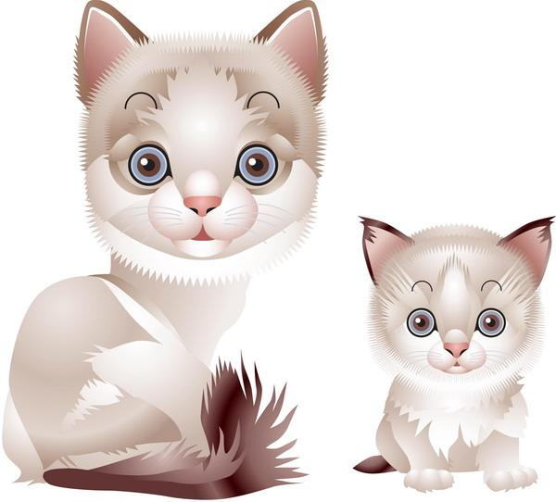
КОШКА
КОТ
КОТЁНОК

Slide 3
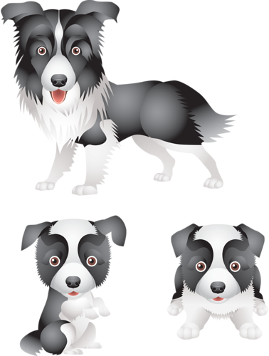
ПЁС
СОБАКА
ЩЕНОК

Slide 4
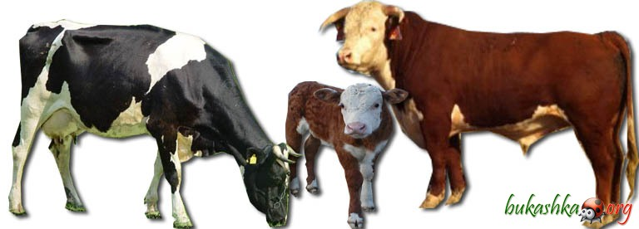
БЫК
ТЕЛЁНОК
КОРОВА

Slide 5
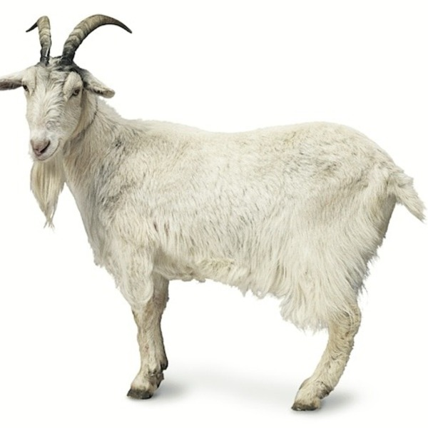
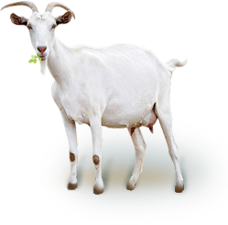
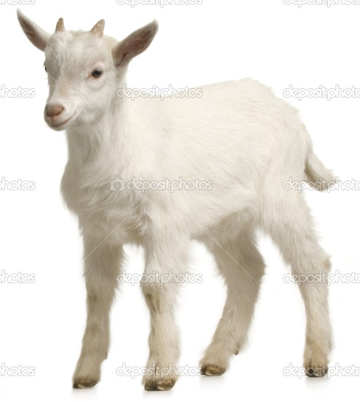
КОЗА
КОЗЁЛ
КОЗЛЁНОК

Slide 6
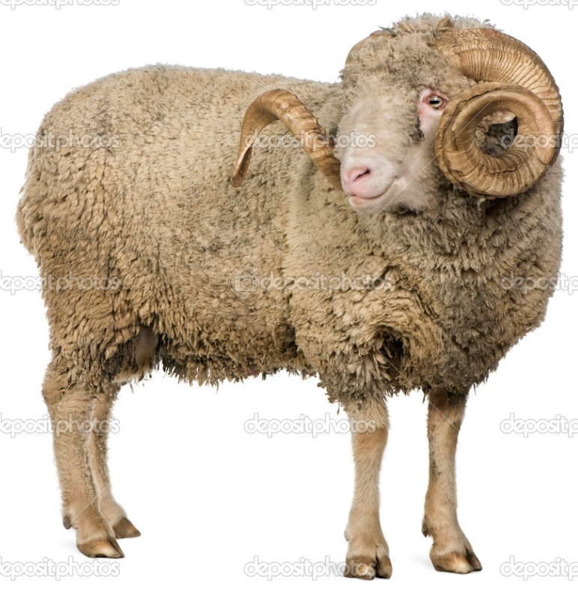
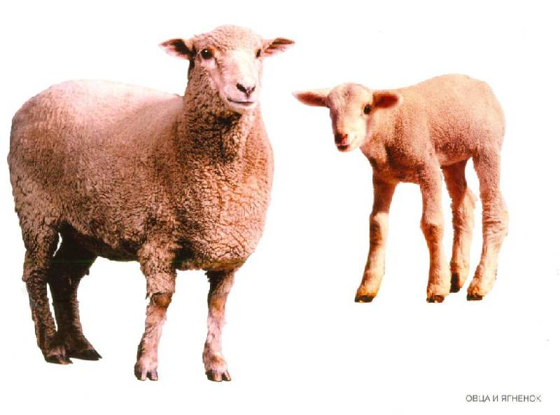
ОВЦА
БАРАН
ЯГНЁНОК

Slide 7
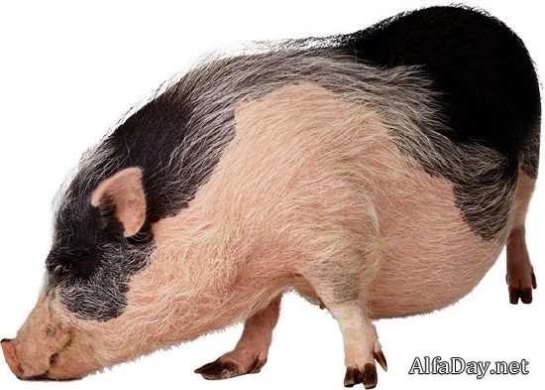
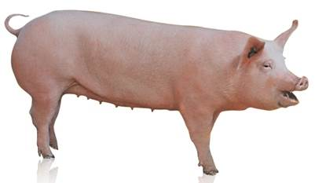
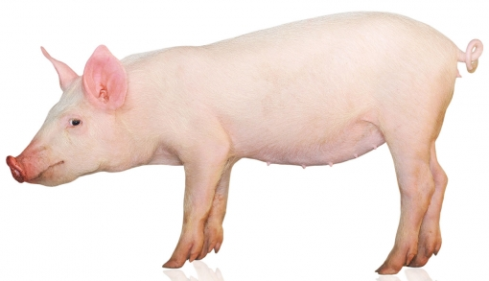
СВИНЬЯ
БОРОВ
ПОРОСЁНОК

Slide 8
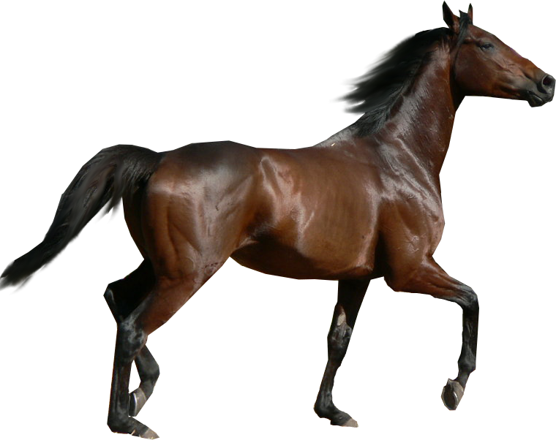
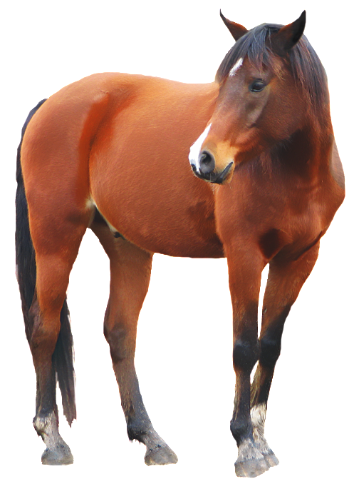
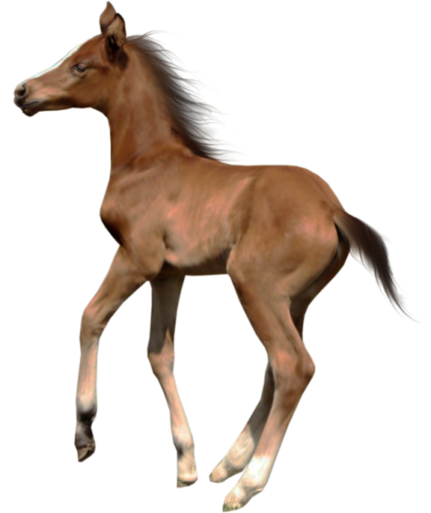
ЛОШАДЬ
КОНЬ
ЖЕРЕБЁНОК

Slide 9



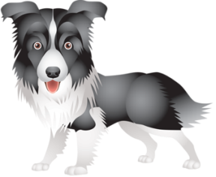
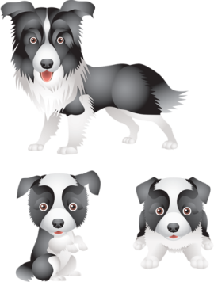




МАМА
ПАПА
РЕБЁНОК
КОШКА
КОТ
КОТЁНОК
СОБАКА
ПЁС
ЩЕНОК
КОРОВА
БЫК
ТЕЛЁНОК
КОЗА
КОЗЁЛ
КОЗЛЁНОК

Slide 10



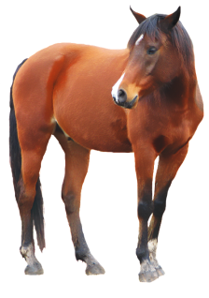
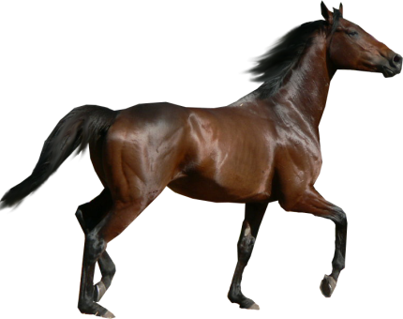
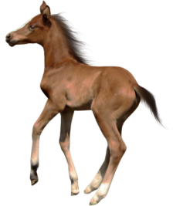
МАМА
ПАПА
РЕБЁНОК
ОВЦА
БАРАН
ЯГНЁНОК
СВИНЬЯ
БОРОВ
ПОРОСЁНОК
ЛОШАДЬ
КОНЬ
ЖЕРЕБЁНОК

Slide 11

НАЙДИ РЕБЁНКА
КОТЁНОК
КОШКА
ЩЕНОК

Slide 12

НАЙДИ РЕБЁНКА
ЯГНЁНОК
КОЗА
КОЗЛЁНОК

Slide 13

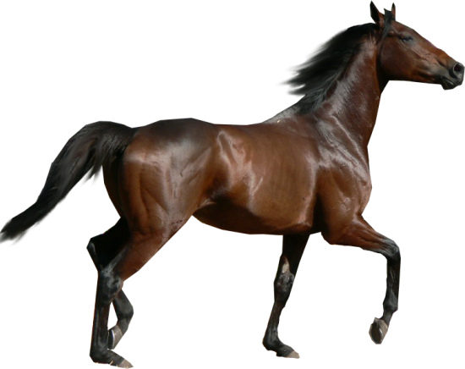
НАЙДИ ПАПУ
БАРАН
ЖЕРЕБЁНОК
КОНЬ

Slide 14



НАЙДИ ПАРУ
СВИНЬЯ
КОРОВА
ОВЦА
БЫК
БОРОВ
БАРАН

Slide 15
СОБЕРИ СЕМЬЮ
СОБАКА
ПЁС
КОТ
ЩЕНОК
КОТЁНОК
КОШКА

Slide 16


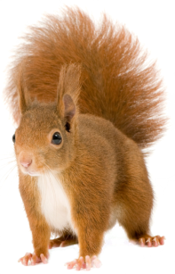
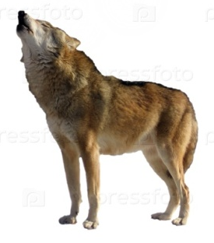
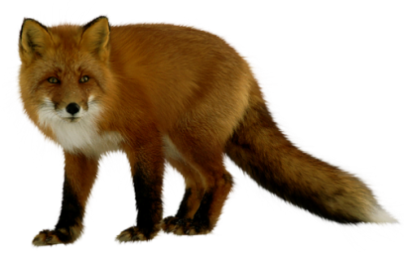
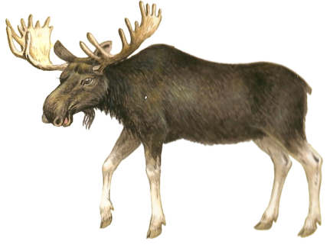
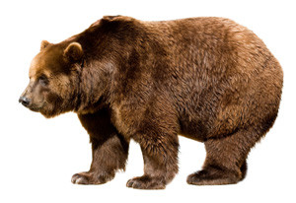


ПОКАЖИ ДОМАШНИХ ЖИВОТНЫХ

Slide 17
МОЛОДЕЦ

